Slide 1

Directiva 003 de 2013 “Directrices para prevenir conductas irregulares relacionadas con incumplimiento de los manuales de funciones y de procedimientos y la pérdida de elementos y documentos públicos”,
GESTION DE BIENES MUEBLES
SUBDIRECCIÓN ADMINISTRATIVA

Slide 2
PROCEDIMIENTO “ADMINISTRACIÓN
Y CONTROL DE BIENES MUEBLES,
CONSUMO E INTANGIBLES”
– CODIGO 208-SADM-Pr-15
Versión: 5 - Vigente desde: 11-08-2021
Establece las actividades para la entrada, administración y control de los bienes muebles devolutivos, de consumo e intangibles adquiridos con y sin contraprestación.
Ruta Procedimiento:
\\10.216.160.201\calidad\9. PROCESO GESTIÓN ADMINISTRATIVA\PROCEDIMIENTOS\PROCEDIMIENTOS SADM\208-SADM-Pr-15 ADMINISTRACIÓN Y CONTROL DE BIENES MUEBLES
MANUAL “MANUAL DE USO, CUIDADO E INFORMACIÓN DE LOS BIENES MUEBLES ”
– CODIGO 208-SADM-Mn-10
Versión: 1 - Vigente desde: 05-08-2020
Establece un instrumento administrativo que permite brindar herramientas para garantizar el control, seguimiento y adecuado uso por parte de los funcionarios y contratistas que tienen bienes a su cargo en cada una de las dependencias de la Caja de la Vivienda Popular.
Ruta Manual:
\\10.216.160.201\calidad\9. PROCESO GESTIÓN ADMINISTRATIVA\MANUALES \ 208-SADM-Mn-10 MANUAL DE USO CUIDADO E INFORMACION DE BIENES.

Slide 3
SISTEMA DE INFORMACION
SI CAPITAL
SAE
Sistema de Administración de Almacén
•Para el ingreso de todos los bienes Muebles, e intangibles traslados y egreso de bienes de consumo.
•Se generan los comprobantes ingreso de elementos, devolución y egreso de elementos de consumo.
SAI
Sistema de Inventarios
•Para los traslados y egresos de bienes devolutivos así como los reportes de inventario.
•Se generan los comprobantes de traslado bodega – funcionario, funcionario - funcionario, funcionario - bodega, egreso de elementos, traslado a otras entidades, por responsabilidad, baja de inservibles
•Reportes de toma física de inventarios, devolutivos por elemento, devolutivos por funcionario

Slide 4
PROCEDIMIENTO “ADMINISTRACIÓN Y CONTROL DE BIENES MUEBLES, CONSUMO E INTANGIBLES” –208-SADM-Pr-15
Los puntos de control para minimizar los riesgos sobre los activos de la entidad se implementan de acuerdo a lo indicado en las siguientes actividades del citado procedimiento:
- INGRESO DE BIENES MUEBLES DEVOLUTIVOS, CONSUMO E INTANGIBLES
- EGRESO DE LA BODEGA AL SERVICIO
- TOMA FISICA DE INVENTARIO DE INVENTARIO DE BIENES MUEBLES
- CONTROL DE BIENES MUEBLES – ELEMENTOS QUE NO PERTENECEN A LA CVP
De igual forma se cuenta con los siguientes formatos para apoyar el control sobre los bienes muebles son de propiedad de la entidad, los cuales se encuentran integrados en el sistema de Gestión de calidad de la entidad.
-208-GA-Ft-90 Bienes devolutivos en servicio toma física de inventario.
-208-DGC-Ft-25 Entrega de bienes y credenciales V4.
-208-GA-Ft-128 Ingreso o retiro de elementos no pertenecientes a la CVP
-208-GA-Ft-130 REVISION TOMA FISICA DE INVENTARIO INDIVIDUAL POR DEPENDENCIAS
-208-GA-Ft-135 REGISTRO ASIGNACIÓN DE PUESTOS DE TRABAJO POR DEPENDENCIA V1
-208-GA-Ft-137 COMPROBANTE DE ENTREGA Y DEV DE BIENES DE CONTROL ADMINISTRATIVO V1

Slide 5
PROCEDIMIENTO “ADMINISTRACIÓN Y CONTROL DE BIENES MUEBLES, CONSUMO E INTANGIBLES” -208-SADM-Pr-15
INGRESO DE BIENES MUEBLES DEVOLUTIVOS, CONSUMO E INTANGIBLES
Los documentos soportes para realizar el comprobante de ingreso de los bienes muebles, de consumo e intangibles son:
• Copia de la factura
• Copia del RUT (Registro Único Tributario)
• Copia del Certificado de registro presupuestal
• Copia del contrato - Copia de Orden de Compra
• Copia Acta Inicio Contrato
• Copia del formato 208-GA-Ft-136 Acta de Recibido a Satisfacción
Se realiza el ingreso al sistema de gestión de bienes y se genera automáticamente la placa para los bienes devolutivos que sean => a 2SMMLV.
Los bienes muebles cuyo costo sea menor a (2) dos SMMLV afectarán directamente el gasto y se llevará el correspondiente control administrativo.

Slide 6
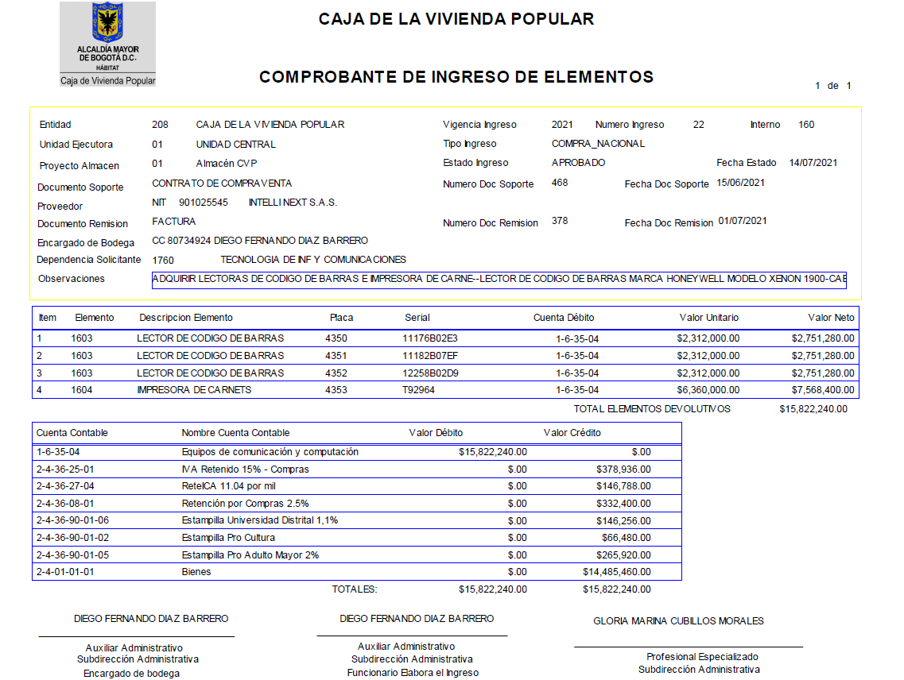
PROCEDIMIENTO “ADMINISTRACIÓN Y CONTROL DE BIENES MUEBLES, CONSUMO E INTANGIBLES” -208-SADM-Pr-15
Todos los Bienes muebles adquiridos por la entidad que se registran e ingresan a los inventarios de bienes muebles de la entidad, son incluidos en la póliza de aseguramiento correspondiente , con el fin de transferir y mitigar el riesgo.

Slide 7
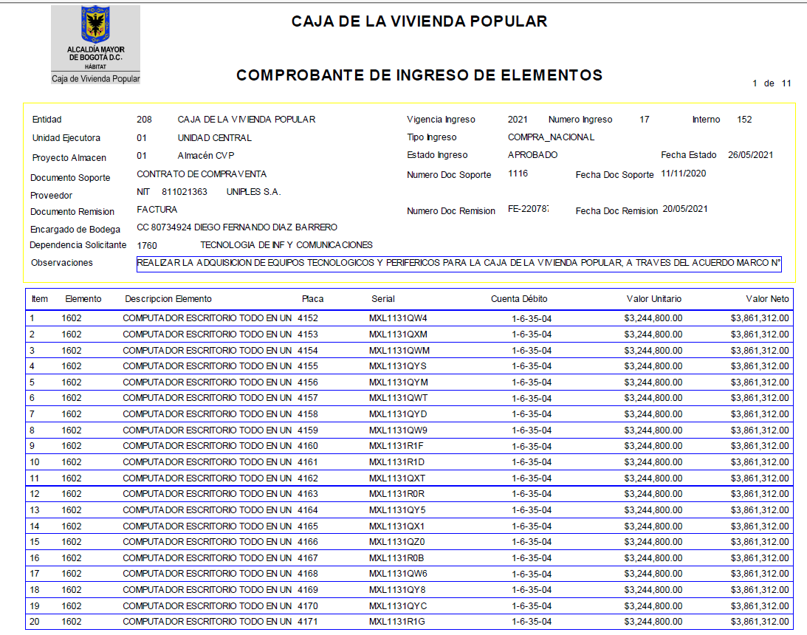
PROCEDIMIENTO “ADMINISTRACIÓN Y CONTROL DE BIENES MUEBLES, CONSUMO E INTANGIBLES” -208-SADM-Pr-15
En el caso de los bienes muebles devolutivos (Equipos de cómputo) se registrará su ingreso como el equipo completo como unidad y no por partes, es decir se registra la maquina como un todo, que incluye los componentes básicos y periféricos indispensables para su funcionamiento, entre otros: Monitor, CPU, teclado y Mouse.

Slide 8
PROCEDIMIENTO “ADMINISTRACIÓN Y CONTROL DE BIENES MUEBLES, CONSUMO E INTANGIBLES” - 208-SADM-Pr-15
EGRESO DE LA BODEGA AL SERVICIO
Asignar los bienes muebles devolutivos
La asignación de bienes devolutivos, es el movimiento de inventario, con el cual se realiza y legaliza la entrega física de parte de los bienes muebles de propiedad de la CVP utilizados por los funcionarios y contratistas para el desarrollo de sus funciones u obligaciones en cada una de las dependencias, para lo cual se debe:
Realizar la solicitud de asignación y entrega de equipos en el aplicativo GLPI, indicando la siguiente información:
-Nombres y Apellidos del (Funcionario y/o contratista)
-Número de Identificación (Cédula)
-Acta de Inicio
-Número de Contrato y/o cargo
-Número de Puesto de Trabajo donde será ubicado

Slide 9
PROCEDIMIENTO “ADMINISTRACIÓN Y CONTROL DE BIENES MUEBLES, CONSUMO E INTANGIBLES” -208-SADM-Pr-15
Cada Director, Subdirector, o Jefe de Oficina Asesora determinara y coordinara con su equipo de trabajo la ubicación, equipos tecnológicos y demás elementos que estima permitente utilizara para el desarrollo de sus funciones y obligaciones cada uno de los funcionarios y/o contratistas al interior de cada dependencia.

Slide 10
PROCEDIMIENTO “ADMINISTRACIÓN Y CONTROL DE BIENES MUEBLES, CONSUMO E INTANGIBLES” - 208-SADM-Pr-15
Se solicitara a cada una de las dependencias de la entidad, el diligenciamiento del formato 208-GA-Ft-135 Registro de Asignación de puestos de trabajo por dependencia, con el fin de mantener control y seguimiento sobre los bienes muebles habilitados y en uso por funcionarios y/o contratistas para el desarrollo de sus funciones - obligaciones al interior de cada dependencia, y de esta manera mantener actualizados los registros de inventario individual de funcionarios y/o contratistas.

Slide 11
PROCEDIMIENTO “ADMINISTRACIÓN Y CONTROL DE BIENES MUEBLES, CONSUMO E INTANGIBLES”
– CODIGO 208-SADM-Pr-15
EGRESO DE LA BODEGA AL SERVICIO
Traslado de Bienes Muebles Devolutivos
-Cambio de Ubicación Física
-Cambio de Responsable
El traslado de bienes devolutivos, es el movimiento de inventario que solicitan los responsables de cada dependencia, con el fin de transferir la responsabilidad de su custodia, control y manejo de los bienes solicitados, por cambio de puesto de trabajo al interior de la dependencia o entre dependencias, reubicación, vacaciones, renuncia, finalización de contrato, retiros definitivos de funcionarios y/o contratistas en cada una de las dependencias, para lo cual se debe:
Realizar la solicitud de traslado en el aplicativo GLPI, indicando la siguiente información:
-Placa de Inventario del (Equipo de Cómputo, Impresora, Escaner, etc).
-Número de puesto de trabajo(Donde se encuentra actualmente el equipo)
-Número de puesto de trabajo (Donde será ubicado equipo)
-Nombres y Apellidos (Funcionario y/o contratista que será responsable del equipo).

Slide 12
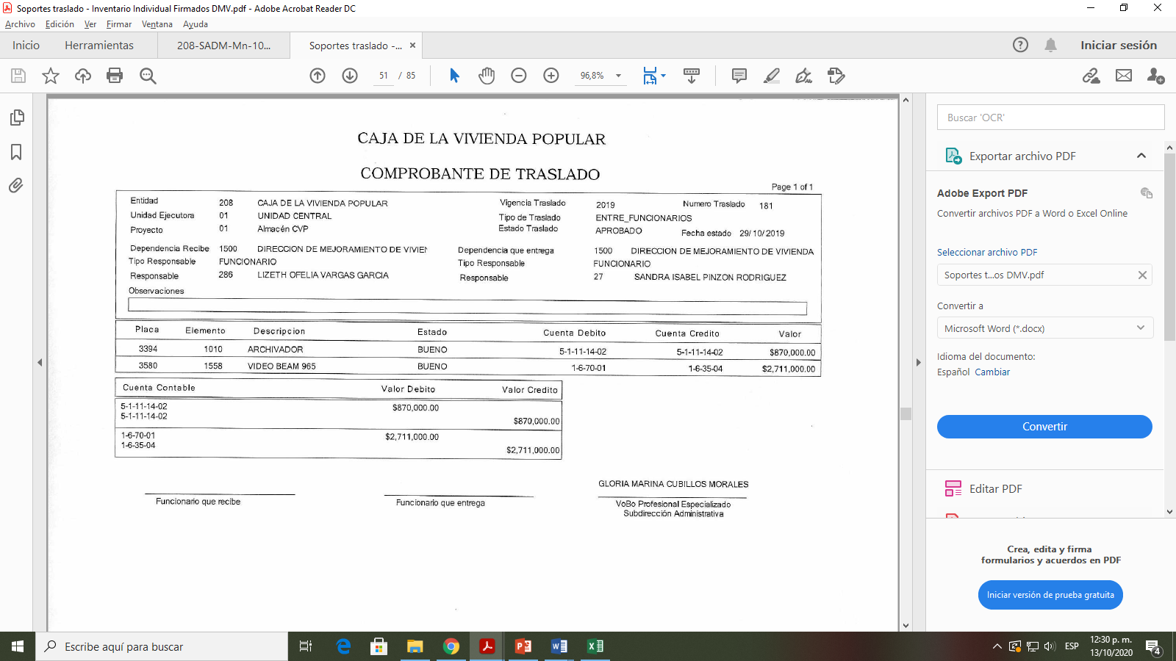
PROCEDIMIENTO “ADMINISTRACIÓN Y CONTROL DE BIENES MUEBLES, CONSUMO E INTANGIBLES”
– CODIGO 208-SADM-Pr-15
EGRESO DE LA BODEGA AL SERVICIO
Traslado de Bienes Muebles Devolutivos

Slide 13
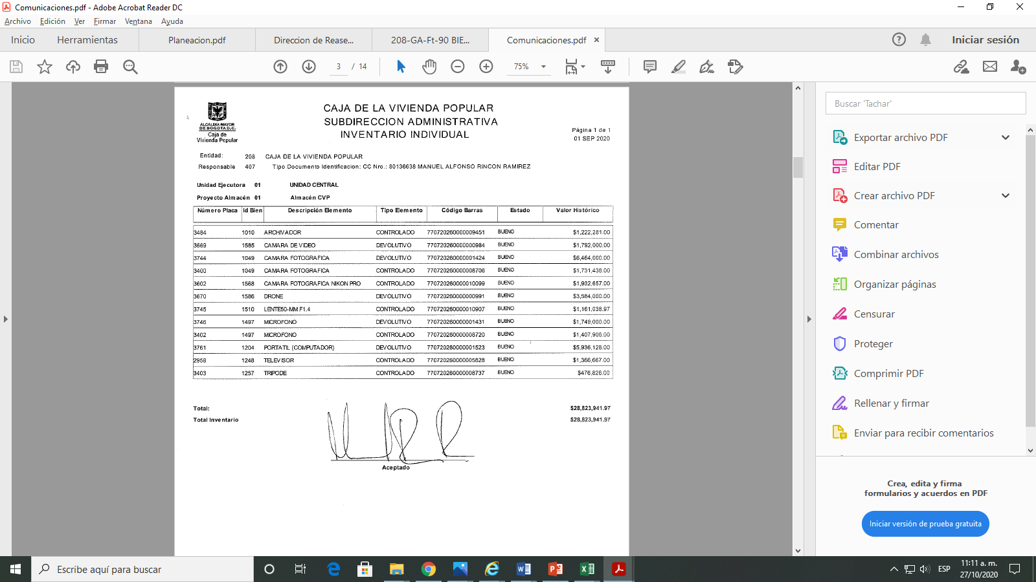
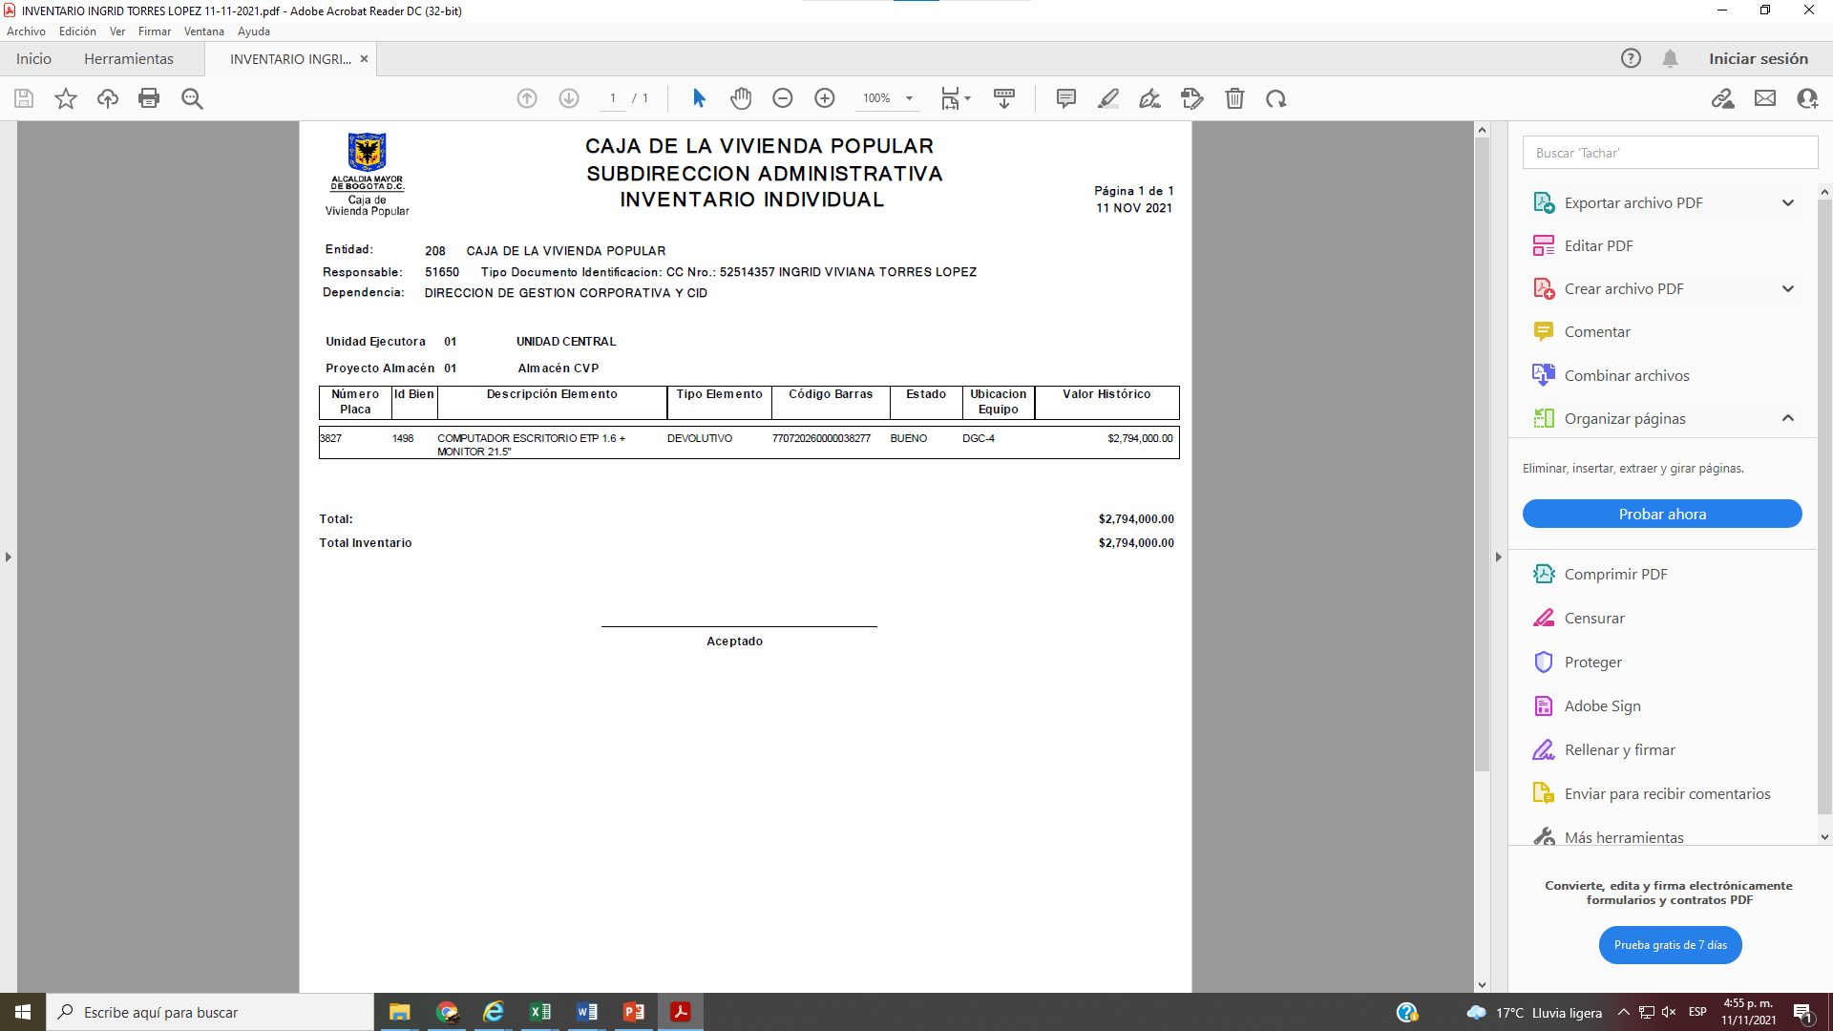
PROCEDIMIENTO “ADMINISTRACIÓN Y CONTROL DE BIENES MUEBLES, CONSUMO E INTANGIBLES”
– CODIGO 208-SADM-Pr-15

Slide 14
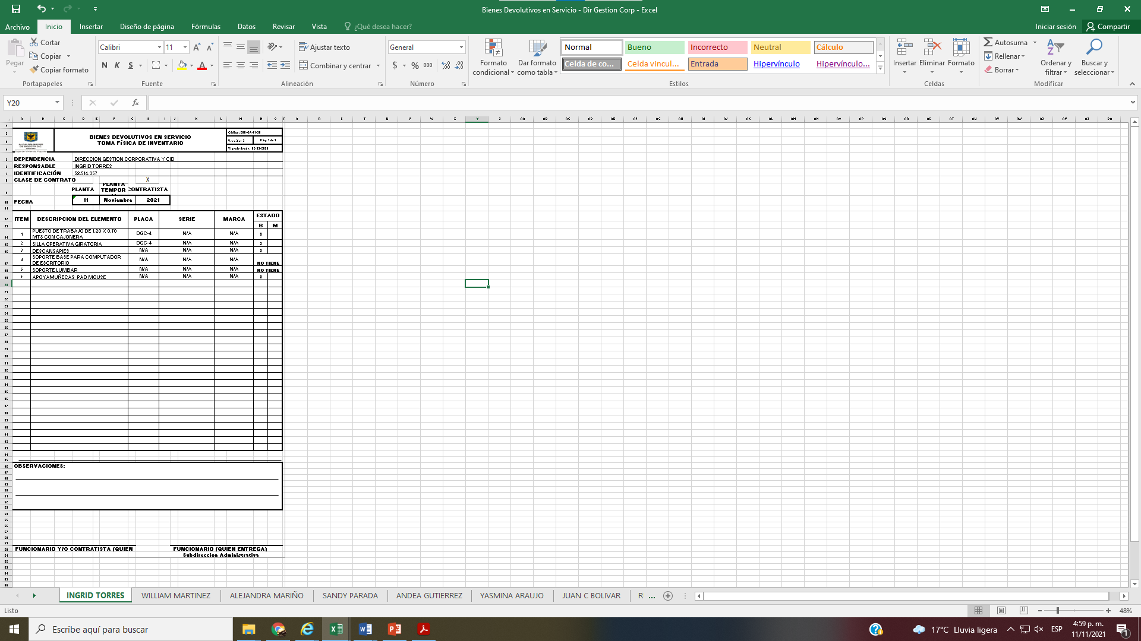
PROCEDIMIENTO “ADMINISTRACIÓN Y CONTROL DE BIENES MUEBLES, CONSUMO E INTANGIBLES”
– CODIGO 208-SADM-Pr-15

Slide 15
PROCEDIMIENTO “ADMINISTRACIÓN Y CONTROL DE BIENES MUEBLES, CONSUMO E INTANGIBLES”
– CODIGO 208-SADM-Pr-15

Slide 16
PROCEDIMIENTO “ADMINISTRACIÓN Y CONTROL DE BIENES MUEBLES, CONSUMO E INTANGIBLES” -208-SADM-Pr-15
EGRESO DE LA BODEGA AL SERVICIO
Reintegrar los bienes muebles devolutivos
Cada vez que se presenten retiros de funcionarios y/o contratistas de la entidad, por terminación de contrato, cesión de contrato, reubicación, renuncia, se deberá realizar de manera oportuna en la Subdirección Administrativa la gestión del trámite de paz y salvo establecida en el formato 208-DGC-Ft-25 ENTREGA DE BIENES Y CREDENCIALES UTILIZADOS POR LOS SERV Y CONT V5, con el fin de realizar y legalizar el reintegro de los bienes muebles y elementos que tenían en uso en cada una de las dependenias, los cuales se encuentran registrados en el inventario individual de cada funcionario y/o contratista.
Reintegrar los Bienes muebles de control administrativo
Se verifican y cotejan los bienes muebles que fueron registrados en los formatos 208-GA-Ft-90 Bienes devolutivos en servicio toma física de inventario y 208-GA-Ft-137 Comprobante de entrega y devolución de bienes de Control Administrativo, para cumplir con el reintegro y entrega física de los bienes muebles que se llevan por control administrativo los cuales no se encuentran identificados con placa de inventario, que tenía en uso el funcionario y /o contratista en la dependencia a la que pertenece.

Slide 17
PROCEDIMIENTO “ADMINISTRACIÓN Y CONTROL DE BIENES MUEBLES, CONSUMO E INTANGIBLES” -CODIGO 208-SADM-Pr-15

Slide 18
PROCEDIMIENTO “ADMINISTRACIÓN Y CONTROL DE BIENES MUEBLES, CONSUMO E INTANGIBLES”
– CODIGO 208-SADM-Pr-15
Ingresar o retirar los bienes muebles y elementos de propiedad de la CVP
Para el Ingreso y salida de bienes muebles y elementos de propiedad de la entidad se debe diligenciar el formato 208-GA-Ft-19 Entrada y salida de Elementos de la CVP, para el control de los mismos.

Slide 19
PROCEDIMIENTO “ADMINISTRACIÓN Y CONTROL DE BIENES MUEBLES, CONSUMO E INTANGIBLES”
– CODIGO 208-SADM-Pr-15
TOMA FISICA DE INVENTARIO
La toma física de inventario de bienes muebles devolutivos se inicia en el mes de noviembre de cada año.
Se Informa previamente a las Direcciones, Subdirecciones, y Oficinas Asesoras de la entidad, la fecha en la cual se realizará la toma física de inventario de bienes muebles devolutivos.

Slide 20
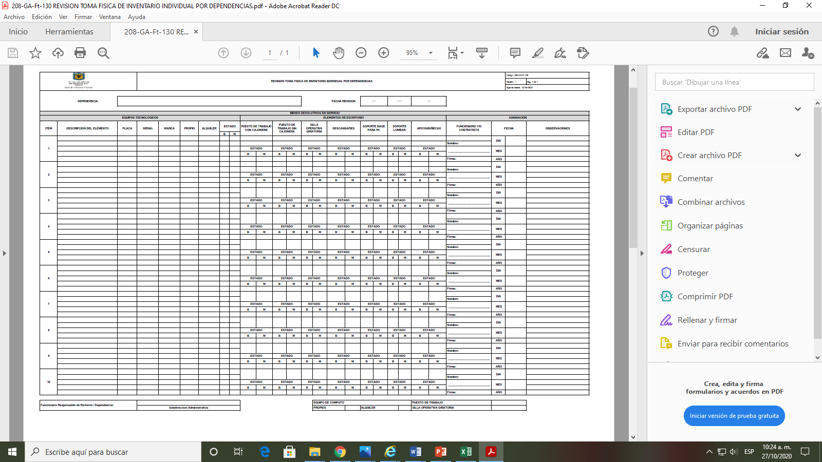
PROCEDIMIENTO “ADMINISTRACIÓN Y CONTROL DE BIENES MUEBLES, CONSUMO E INTANGIBLES” -208-SADM-Pr-15
TOMA FISICA DE INVENTARIO
Se realiza la toma física en el formato 208-GA-Ft-130 REVISION TOMA FISICA DE INVENTARIO INDIVIDUAL POR DEPENDENCIAS donde se relacionan los equipos de cómputo-comunicación y los elementos de escritorio que tiene en uso al momento de realizar el inventario cada funcionario y/o contratista dentro de cada una de las distintas dependencias de la entidad.
.

Slide 21
“MANUAL DE USO, CUIDADO E INFORMACIÓN DE LOS BIENES MUEBLES ” -208-SADM-Mn-10
RECOMENDACIONES DE USO - CUIDADOS EQUIPOS TECNOLOGICOS
Dentro del componente tecnológico que se asigna a funcionarios y/o contratistas para el desarrollo de sus funciones – obligaciones dentro de la entidad se encuentran entre otros (Equipo de Computo, Computador portátil, Impresora, Teléfono, Scanner, Plotter, Video Beam).
Está prohibido desconectar los periféricos (Mouse, Teclado), cables de red, cables USB y demás elementos que se encuentran instalados en cada uno de estos equipos.
Encender y apagar correctamente. Apago el PC (CPU y Monitor) al terminar mi jornada laboral.
Mantener el equipo alejado de fuentes magnéticas
No dañar ni despegar la Marquilla de la Placa de Inventario del equipo tecnológico que tiene asignado.
No colocar bebidas, alimentos calientes, carpetas con documentos, o elementos de gran peso encima de la superficie de estos equipos.
No comer ni tomar líquidos cuando estemos trabajando o estemos cerca de estos equipos. Los restos de comida, y otras partículas podrían evitar que éste funcione correctamente.
No rayar ni colocar calcomanías o algún tipo de stickers en la superficie de estos equipos.
No golpear o manipular el equipo cuando esté conectado.

Slide 22
“MANUAL DE USO, CUIDADO E INFORMACIÓN DE LOS BIENES MUEBLES ”
– CODIGO 208-SADM-Mn-10
RECOMENDACIONES DE USO – CUIDADO ELEMENTOS DE ESCRITORIO
Dentro de los elementos de escritorio que se asigna a funcionarios y/o contratistas para el desarrollo de sus funciones dentro de la entidad se encuentran entre otros (Puesto de trabajo, Silla Operativa Giratoria, Soporte base para PC, Descansapies, Soporte Lumbar).
Asegúrese que su puesto de trabajo, silla y demás elementos de escritorio se encuentren ubicados sobre una superficie firme y nivelada, lejos de posibles áreas peligrosas.
No colocar bebidas y alimentos calientes encima de la superficie de estos elementos.
No rayar base del puesto de trabajo y cajoneras, ni colocar calcomanías o algún tipo de stickers.
No apoyar pies o elementos de gran peso en las bases del puesto de trabajo.
Hacer uso de manera individual.
No exceder el peso cuando este en uso de estos elementos con más de 120kg.
No sentarse en los descansa brazos de las sillas (a las que aplique).
Mantenga sus dedos y ropas lejos de la estructura mecánica al estar en movimiento la silla operativa giratoria.
Evite colocar la silla a la luz del sol directa o en condiciones extremas de temperatura.
No hacer desplazamientos bruscos cuando se encuentre sentado en la silla operativa, ni ubicar objetos de gran peso cuando la silla se encuentre vacía, para no incurrir en daños de las ruedas o cilindros de este elemento.
No dañar ni despegar la Marquilla de la Placa de Inventario del puesto de trabajo que tiene asignado.

Slide 23
PROCEDIMIENTO “BAJA,DISPOSICION, PERDIDA Y REPOSICION DE BIENES MUEBLES, E INTANGIBLES”
-Cada funcionario y/o contratista será responsable por la pérdida daño o deterioro que sufran los bienes muebles que le hayan sido asignados para el ejercicio de sus funciones – obligaciones.
-El funcionario o contratista debe mantener el bien en buen estado y su desgaste debe darse por el normal uso.
Cuando el bien presente algún daño se deberá informar de manera oportuna a la Subdirección Administrativa.
Si se presenta alguna novedad o se identifica algún tipo de faltante por pérdida o hurto sobre los bienes muebles asignados, se deberán realizar los siguientes documentos y tramites:
Informe escrito, sobre las circunstancias de modo tiempo y lugar en que ocurrió la pérdida del bien.
(Funcionario y/o contratista responsable del bien).
Denuncia interpuesta ante autoridad competente. (Funcionario y/o contratista responsable del bien)
establecer el faltante se determinara la
La(s) cotización(es) de un bien de similares o superiores características.
La reclamación ante la compañía de seguros, si hay lugar a ello.
La decisión del servidor responsable del bien para efectuar su reposición antes de iniciar cualquier proceso administrativo o fiscal.
El análisis del hecho por parte de la administración para definir si se da traslado a las instancias disciplinarias, administrativas.

Slide 24
PROCEDIMIENTO “BAJA,DISPOSICION, PERDIDA Y REPOSICION DE BIENES MUEBLES, E INTANGIBLES”
Este procedimiento tiene por objetivo establecer las políticas o condiciones, actividades, responsabilidades y controles para la baja de los bienes muebles de propiedad de la Caja de la Vivienda Popular, a fin de actualizar los inventarios a través de la depuración de los activos.
BAJA DE BIENES
Identificar los bienes que se darán de baja, con el fin de reconocer la fecha de ingreso, costo, valor en libros y el estado.
Solicitar conceptos a las Direcciones, Subdirecciones y oficinas Asesoras de la entidad competentes para incluir los correspondientes análisis técnico, jurídico, administrativo, financiero, social y demás requeridos para la toma pertinente de decisiones.
Para los bienes muebles que no están contemplados como equipo tecnológico, el concepto será presentado por la Subdirección administrativa.
Realizar sesión por parte de los integrantes de la ”Mesa de Gestión de Bienes Muebles”
Dar cumplimiento a las decisiones y/o recomendaciones de la ”Mesa de Gestión de Bienes Muebles”
Elaborar la resolución o acto administrativo, por la cual se ordena la baja definitiva y el destino final de los bienes, para ser revisada desde el punto de vista legal, para la correspondiente firma del Subdirector Administrativo.
Dar el destino final por la modalidad respectiva(Remate, destrucción, donación, entre otros), de conformidad con la normativa vigente.

